Slide 1

HW3 Object Detection
S1154018 資工三 王宇森

Slide 2

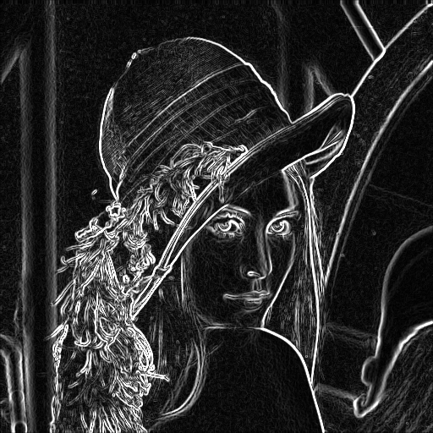
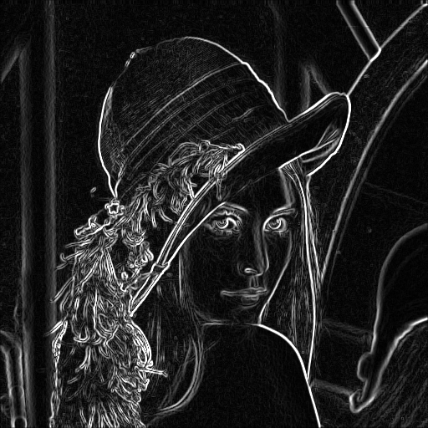
Edge detection result
Original
Sobel
Prewitt

Slide 3
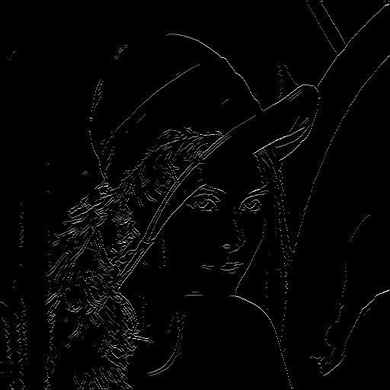
Edge detection result
Original
Canny Edge

Slide 4
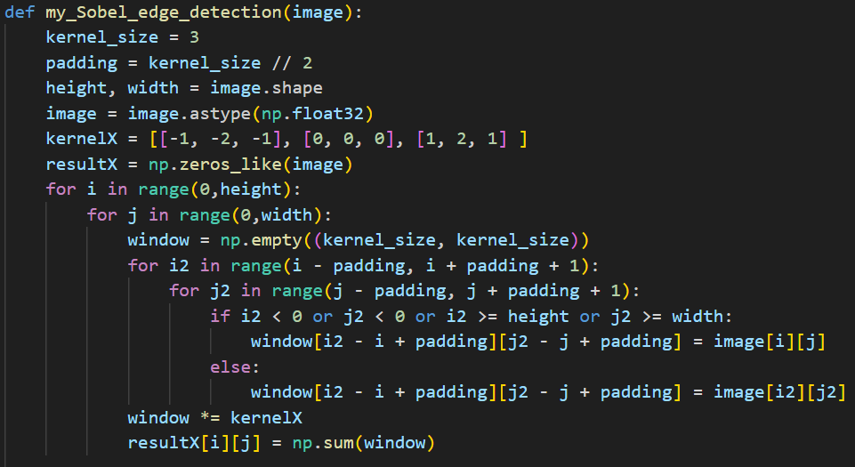
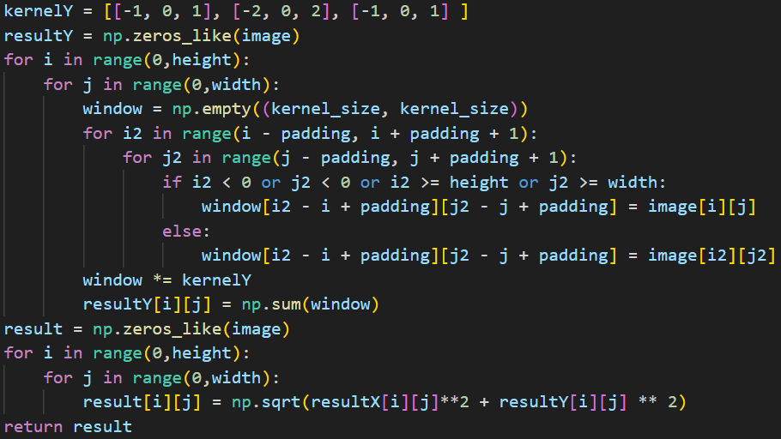
Sobel程式&分析
分別產生kernelX和kernelY，並和圖片對應位置相乘後加總，作為該點的值，產生出resultX和resultY，再將兩陣列的同位置平方加總開根號，放入result的位置，即為該點的值，最後輸出result
推測因為kernel整體絕對值較大，所以白色的邊較Prewitt明顯

Slide 5
Prewitt 程式&分析
分別產生kernelX和kernelY，並和圖片對應位置相乘後加總，作為該點的值，產生出resultX和resultY，再將兩陣列的同位置平方加總開根號，放入result的位置，即為該點的值，最後輸出result
與Sobel僅有kernel的不同

Slide 6
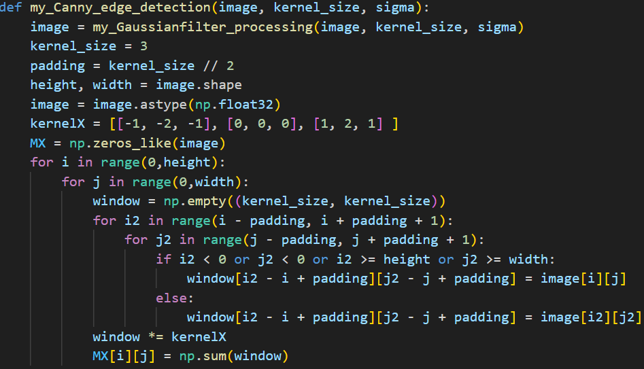
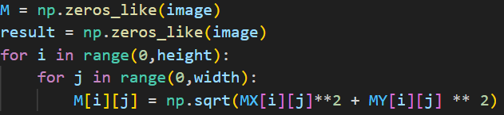
Canny 程式&過程介紹
Step1：將圖片進行Gaussian filter
Step2：用Sobel的方式產生每個點對應X和Y方向的二階導函數

Slide 7
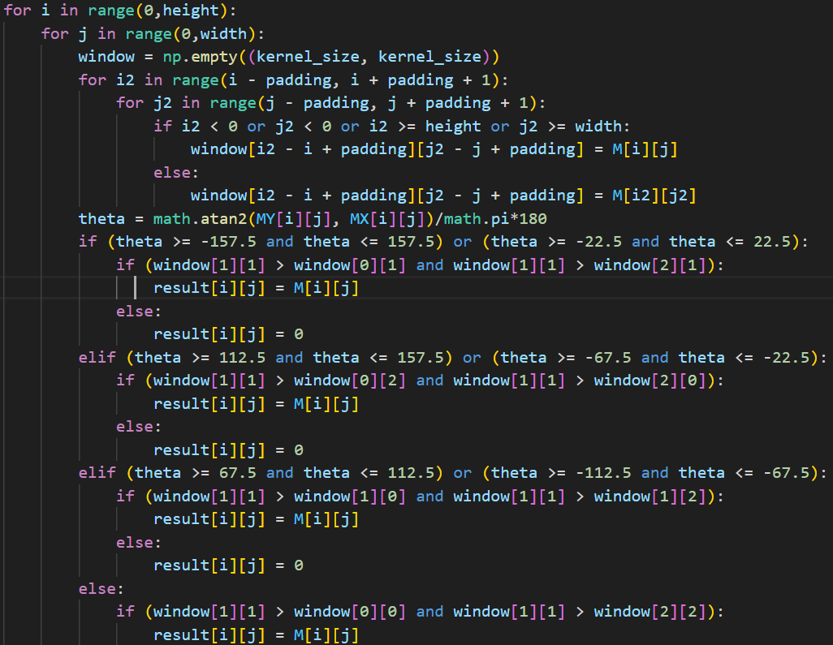
Step3：在每個點用tan的反函數計算強邊方向
Step4：在每個點中心往外擴張3*3的window，若中心點不是強邊方向上最大的點，則該點設為0

Slide 8
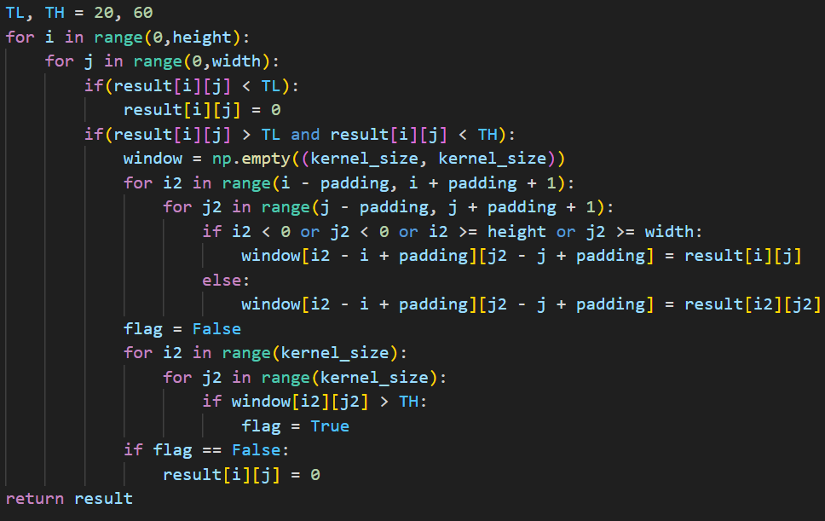
Step5：將Step4未被設為0的點與TH、TL比較，大於TH則保留，若只大於TL，則周圍必須有高於TH的點才能保留，其餘狀況皆會將該點設為0（被保留的點設為該點的X、Y方向上的二階導函數的平方合開根號）

Slide 9
Canny分析
使用了強邊去除的方法，讓很多在Sobel轉換後會殘留的白色毛邊，都會在Canny被去除，只留下單純的白線，較為清楚。
Original
Canny Edge

Slide 10
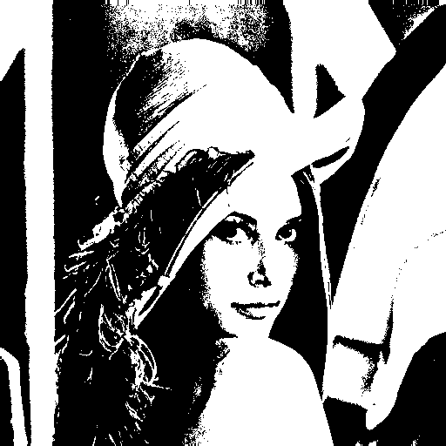
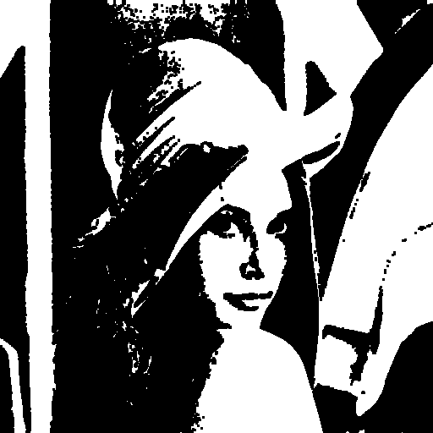
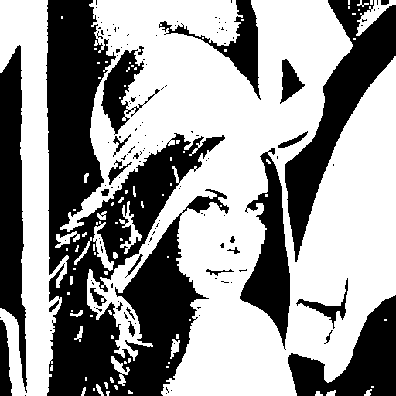
Morphology result
Original
erosion
dilation

Slide 11
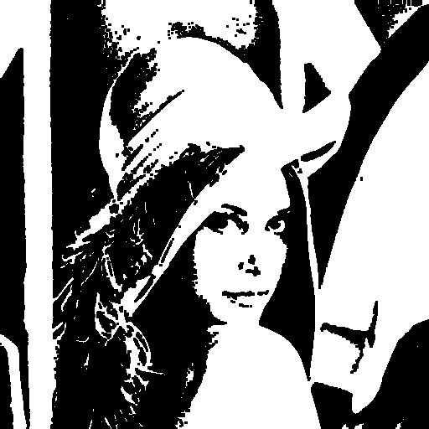
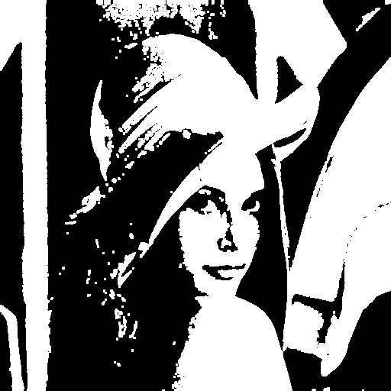
Morphology result
Original
closing
opening

Slide 12
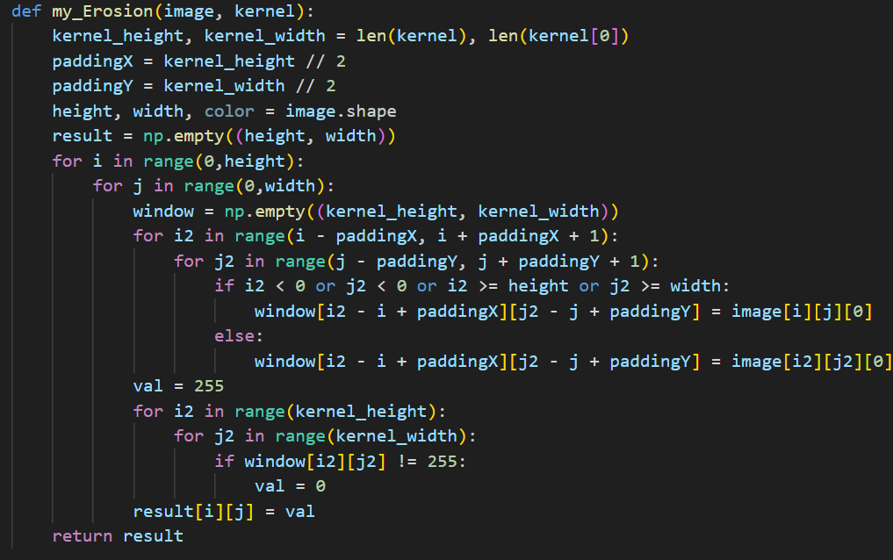
Erosion程式&分析
Kernel大小3*3，內容皆為255
在圖上的每個點進行操作，以其為中心展開出3*3的window，只要有任一點的值不是255（白色），該中心點在轉換後的對應值就會是0（黑色），若window內皆為255，則該點為白色
轉換後白色部分縮小，黑色特徵更明顯

Slide 13
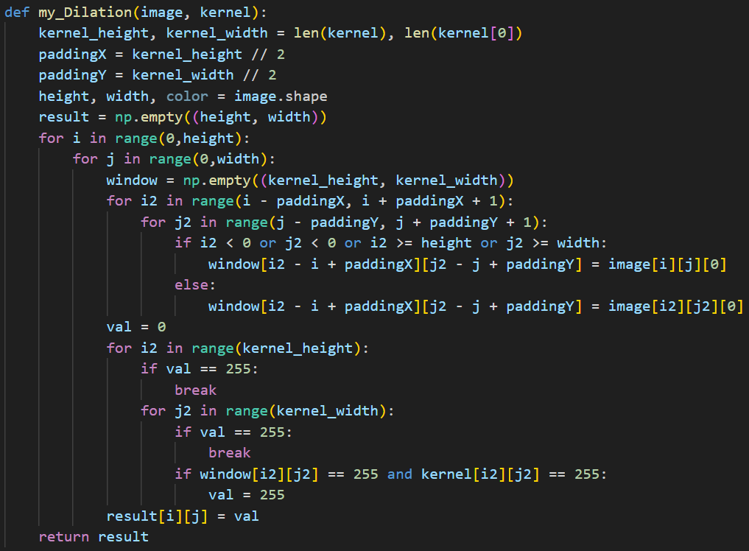
Dilation程式&分析
Kernel大小3*3，內容皆為255
在圖上的每個點進行操作，以其為中心展開出3*3的window，只要有任一點的值是255（白色），該中心點在轉換後的對應值就會是255，反之為黑色
轉換後白色部分變大，但特徵變得較不明顯

Slide 14
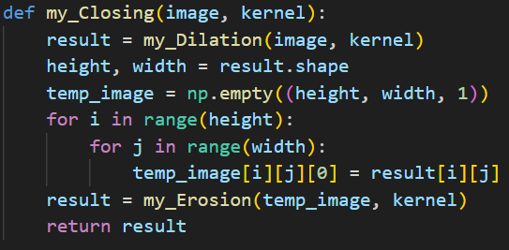
Closing程式&分析
Kernel大小3*3，內容皆為255
先做Dilation，再做Erosion，會將圖形的黑色雜訊去除，特徵邊緣也較為平滑
相對的白色部分較原本膨脹
Original
closing

Slide 15
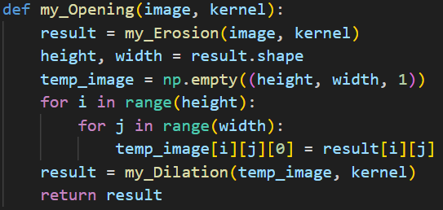
Opening程式&分析
Kernel大小3*3，內容皆為255
先做Erosion，再做Dilation，會將圖形的黑色雜訊部分放大、擴張（相對的白色部分會縮小）
Original
opening

Slide 16
Opening程式&分析
分別產生kernelX和kernelY，並和圖片對應位置相乘後加總，作為該點的值，產生出resultX和resultY，再將兩陣列的同位置平方加總開根號，放入result的位置，即為該點的值，最後輸出result
推測因為kernel整體絕對值較大，所以白色的邊較Prewitt明顯

